Slide 1
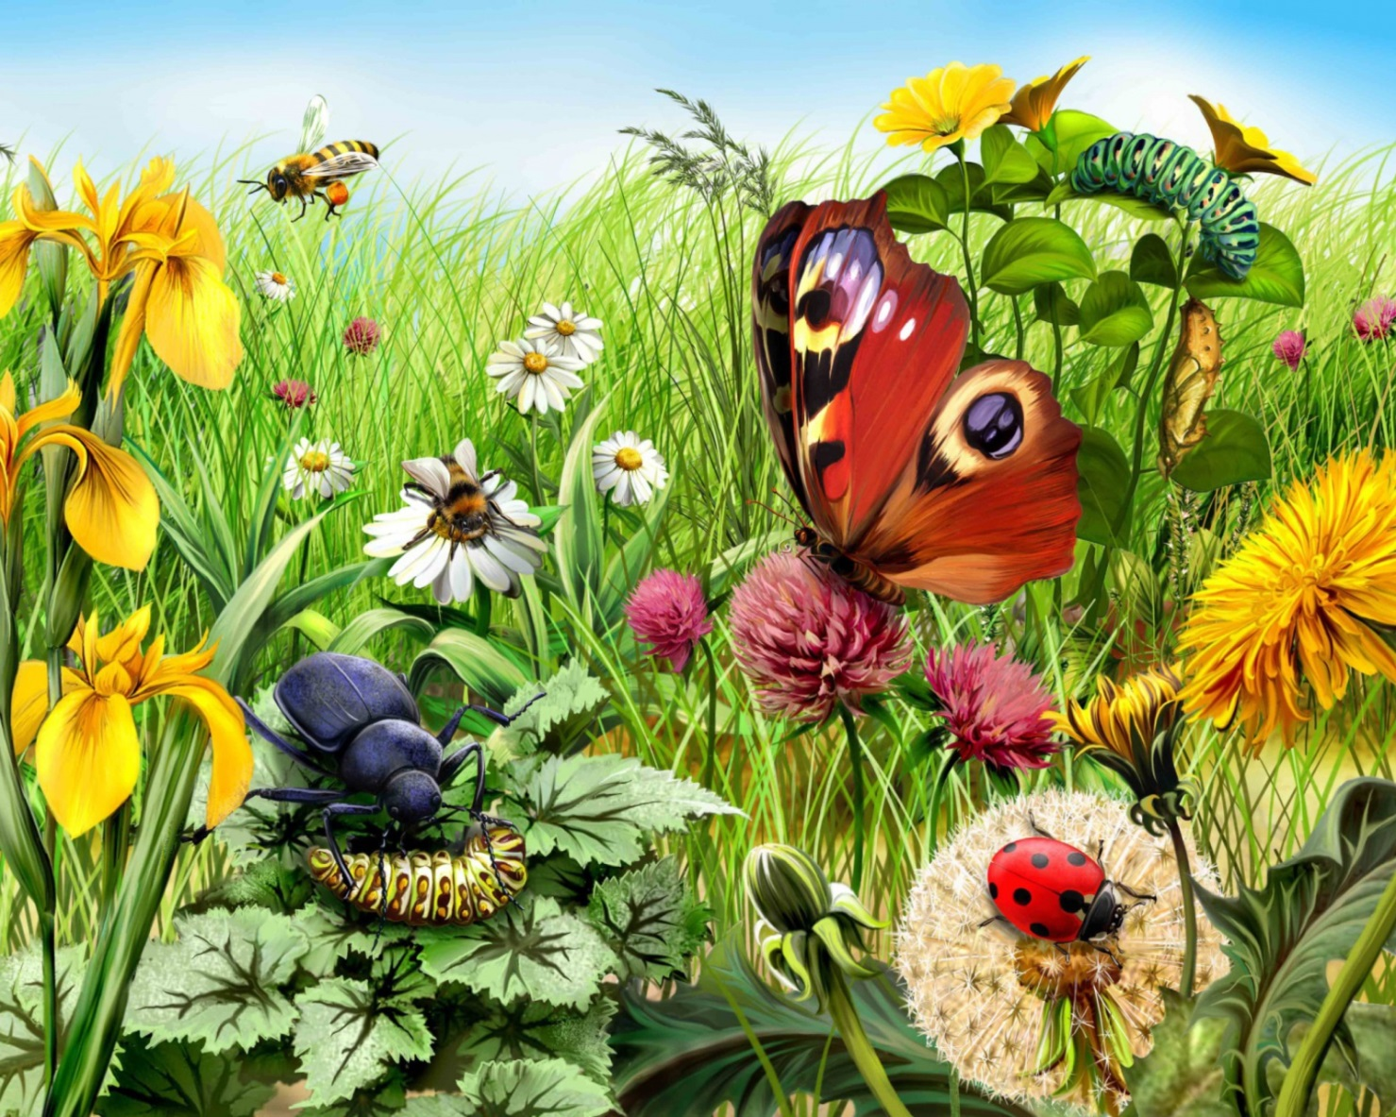
«Насекомые»

Slide 2
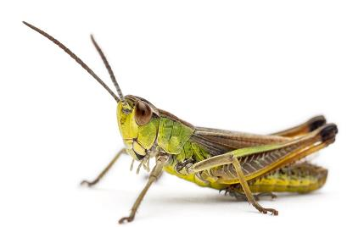
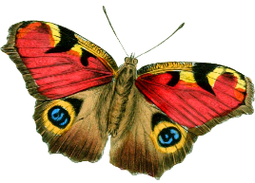
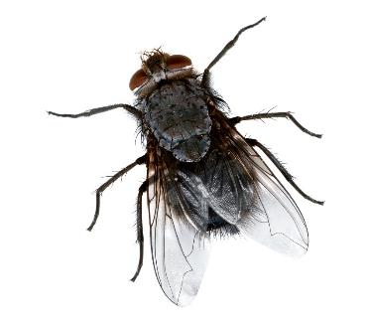
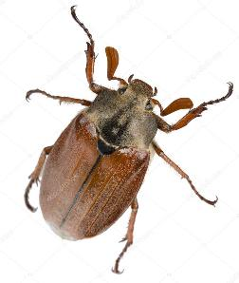
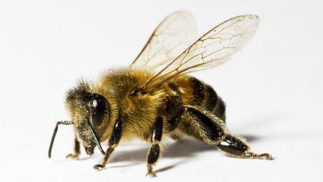
Отгадай загадку.
Взрослый читает загадку, кликает мышью на вопрос, проверяя правильность ответа.
?
?
?
Шевелились у цветка
Все четыре лепестка.
Я сорвать его хотел –
Он вспорхнул и улетел…
?
Целый день она летает,
Мне спокойно жить мешает,
Прожужжала возле уха
И на стол уселась…
С ветки на тропинку,
C травки – на былинку
Прыгает пружинка –
Зеленая спинка?
?
Кто в каждый встречный цветок
свой опускает хоботок,
А после в улей мчится пулей,
Мед сладкий прячет в уголок?
Не жужжу, когда сижу,
не жужжу, когда хожу,
если в воздухе кружусь,
тут уж вдоволь нажужжусь.
Назови одним словом. Это … (Насекомые).

Slide 3
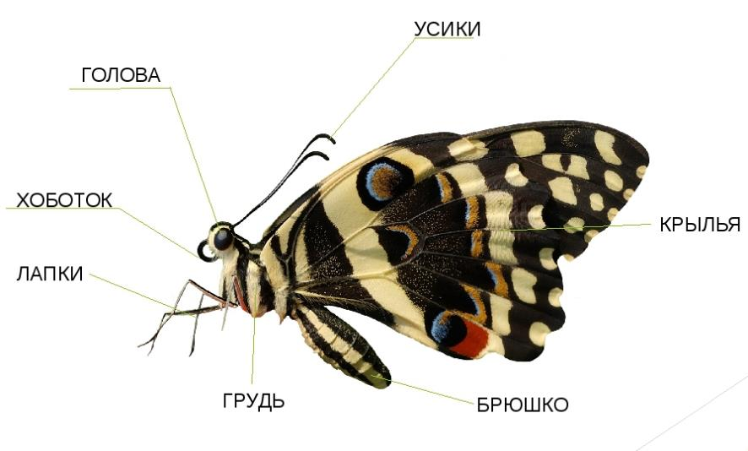
Покажи и назови части тела
Взрослый показывает и называет части тела у бабочки. Затем ребенок показывает части тела по просьбе взрослого (Покажи лапки, усики, крылья и т.д.).

Slide 4
Внимательно посмотри, назови и запомни

Slide 5
Назови, кого не стало?
Взрослый кликает мышью на знак вопроса, проверяя правильность ответа.
?

Slide 6
Внимательно посмотри, назови и запомни

Slide 7
Назови, кого не стало?
Взрослый кликает мышью на знак вопроса, проверяя правильность ответа.
?

Slide 8
Внимательно посмотри, назови и запомни

Slide 9

Назови, кого не стало?
Взрослый кликает мышью на знак вопроса, проверяя правильность ответа.
?

Slide 10
Внимательно посмотри, назови и запомни

Slide 11
Назови, кого не стало?
Взрослый кликает мышью на знак вопроса, проверяя правильность ответа.
?

Slide 12
Внимательно посмотри, назови и запомни

Slide 13
Назови, кого не стало?
Взрослый кликает мышью на знак вопроса, проверяя правильность ответа.
?

Slide 14
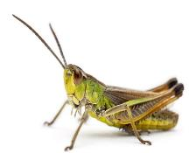




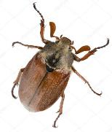
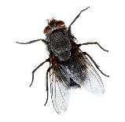


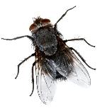
«Один – другие»
Взрослый кликает мышью на знак вопроса.
?
?
Это одна бабочка, а это другие … (бабочки)
Это один кузнечик, а это другие … (кузнечики)
?
?
?
Это один жук, а это другие … (жуки)
Это одна пчела, а это другие … (пчелы)
Это одна муха, а это другие … (мухи)

Slide 15

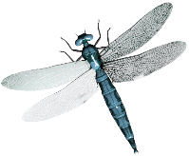


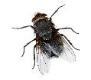
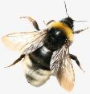




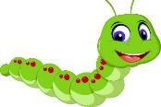
Где насекомое?
Взрослый задает вопрос, затем кликает на изображение насекомого, проверяя правильность ответа.
Где ползет божья коровка?
Где сидит кузнечик?
Куда подползает гусеница?
Где ползет жук?
Откуда отлетела муха?
Где сидит бабочка?
Куда летит стрекоза?
Где сидит муха?
Где кружится бабочка?
Где летает пчела?

Slide 16
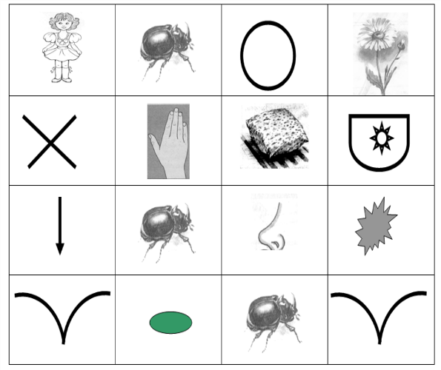
Расскажи стихотворение по предложенной схеме.
Жук
Я нашла себе жука
На большой ромашке,
Не хочу держать в руках –
Пусть лежит в кармашке.
Ой, упал, упал мой жук,
Нос испачкал пылью.
Улетел зеленый жук,
Улетел на крыльях.

